Slide 1

website
GIỚI THIỆU SÁCH

Slide 2



Giới Thiệu
Họ và tên
Phạm Hoàng Vũ
Lớp
23CDTKW01
MSSV
2330140004

Slide 3



1
Trang Chủ

Slide 4

1.1
Tiêu Đề

Slide 5
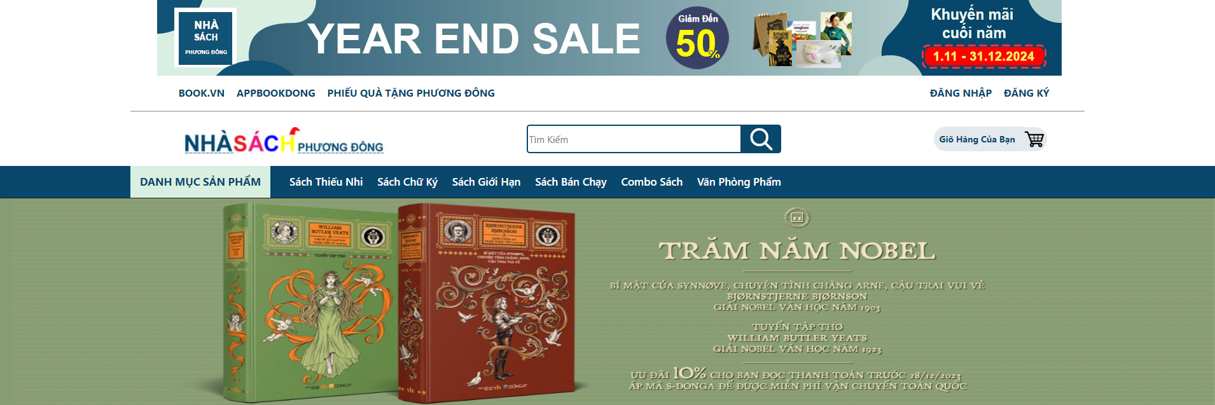


Slide 6
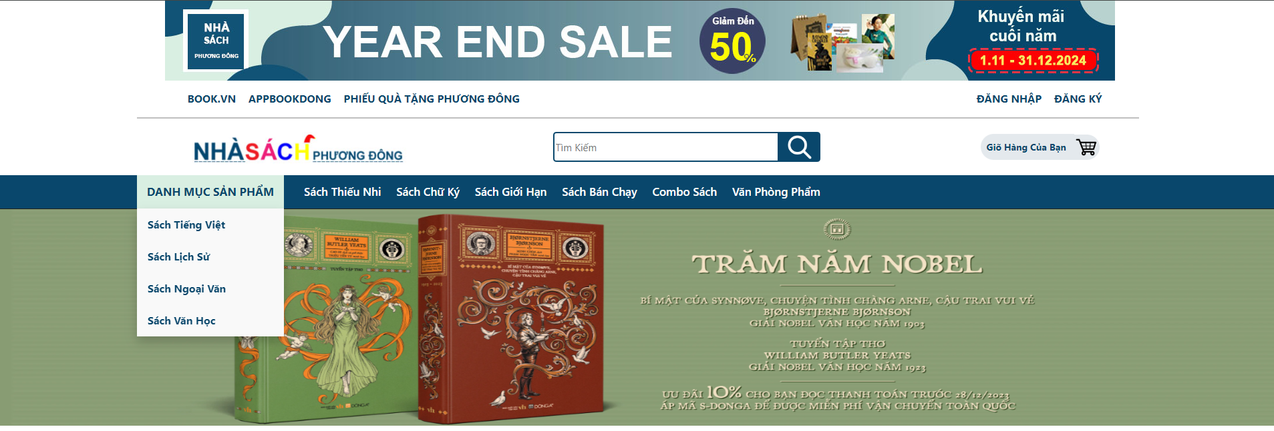

Slide 7
1.2
Nội Dung

Slide 8



Slide 9
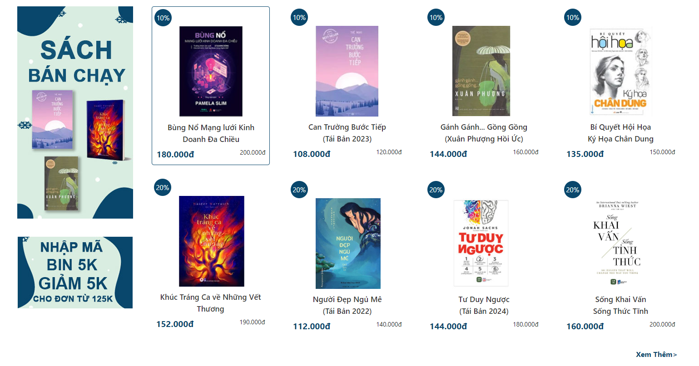

Slide 10
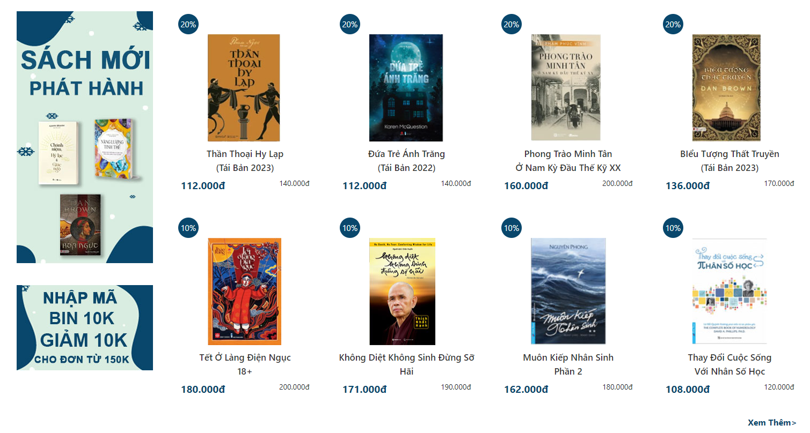

Slide 11


Slide 12
1.3
Thông Tin

Slide 13
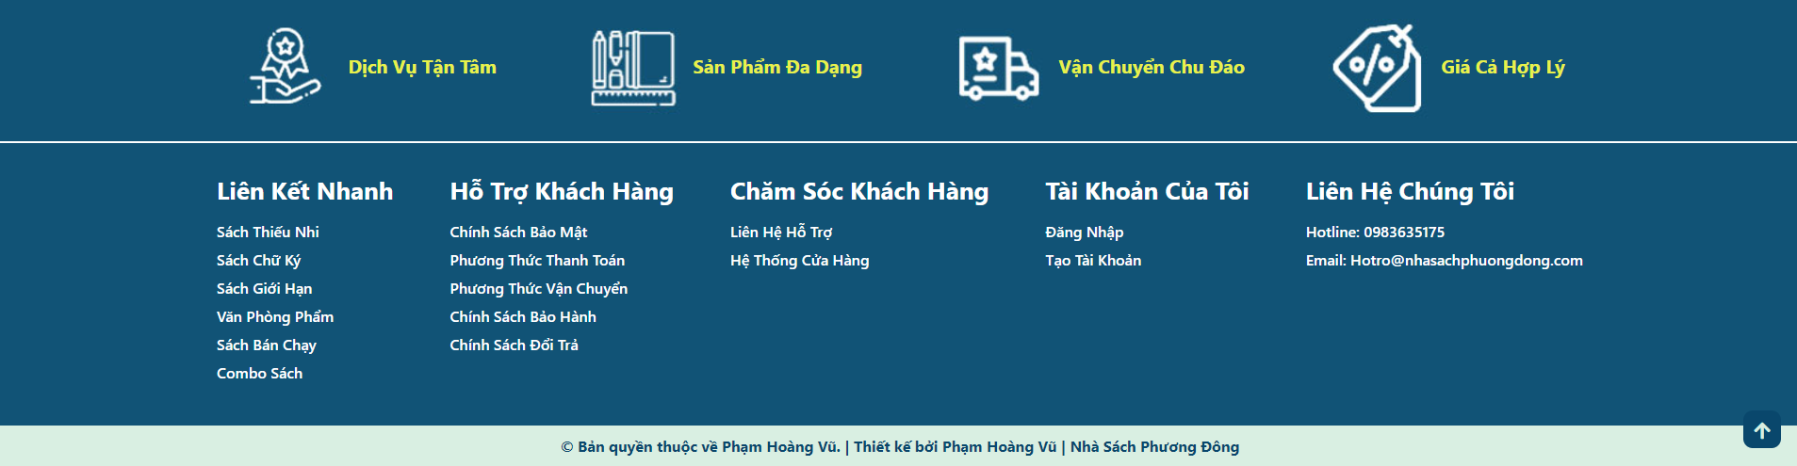

Slide 14
2
TRANG SẢN PHẨM HỔ TRỢ LIÊN QUAN

Slide 15
2.1
Trang sản phẩm 1

Slide 16


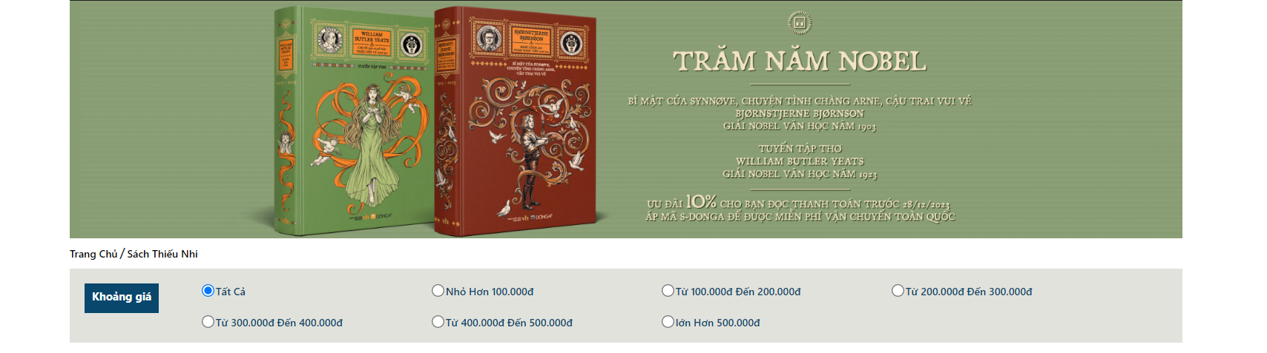
Sách Thiếu Nhi

Slide 17
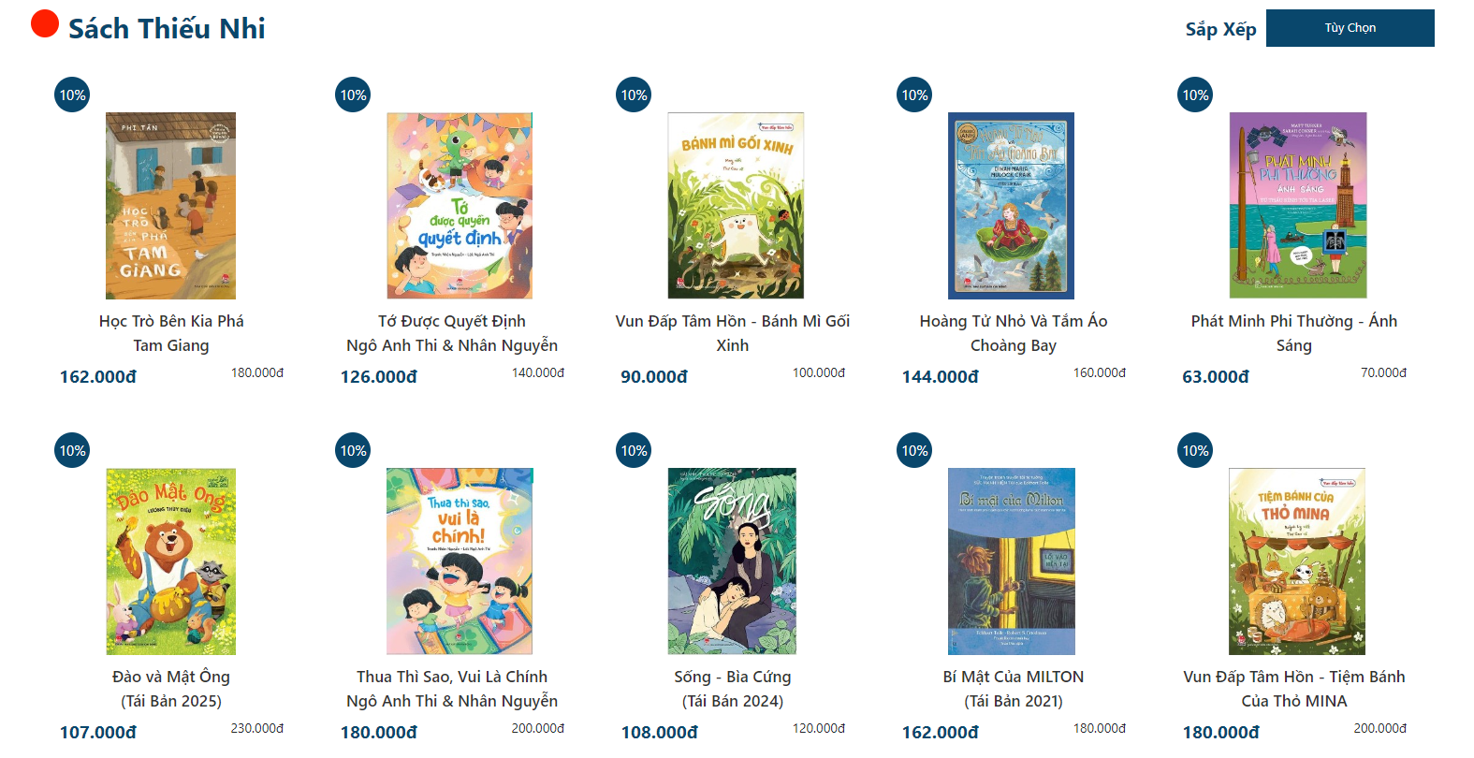
Sách Thiếu Nhi

Slide 18

Sách Thiếu Nhi

Slide 19
2.2
Trang sản phẩm 2

Slide 20
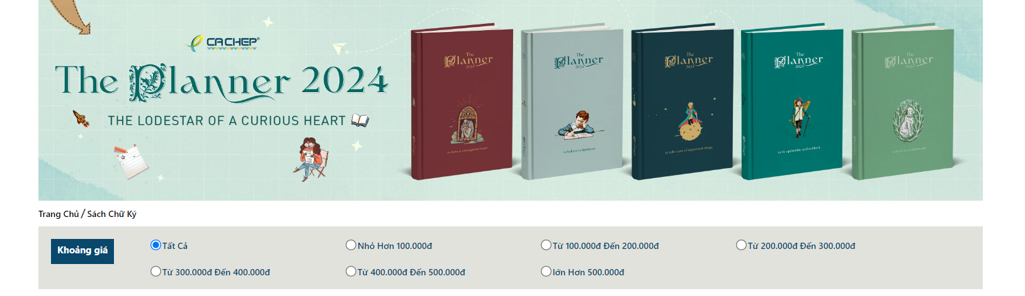
Sách Chữ Ký

Slide 21
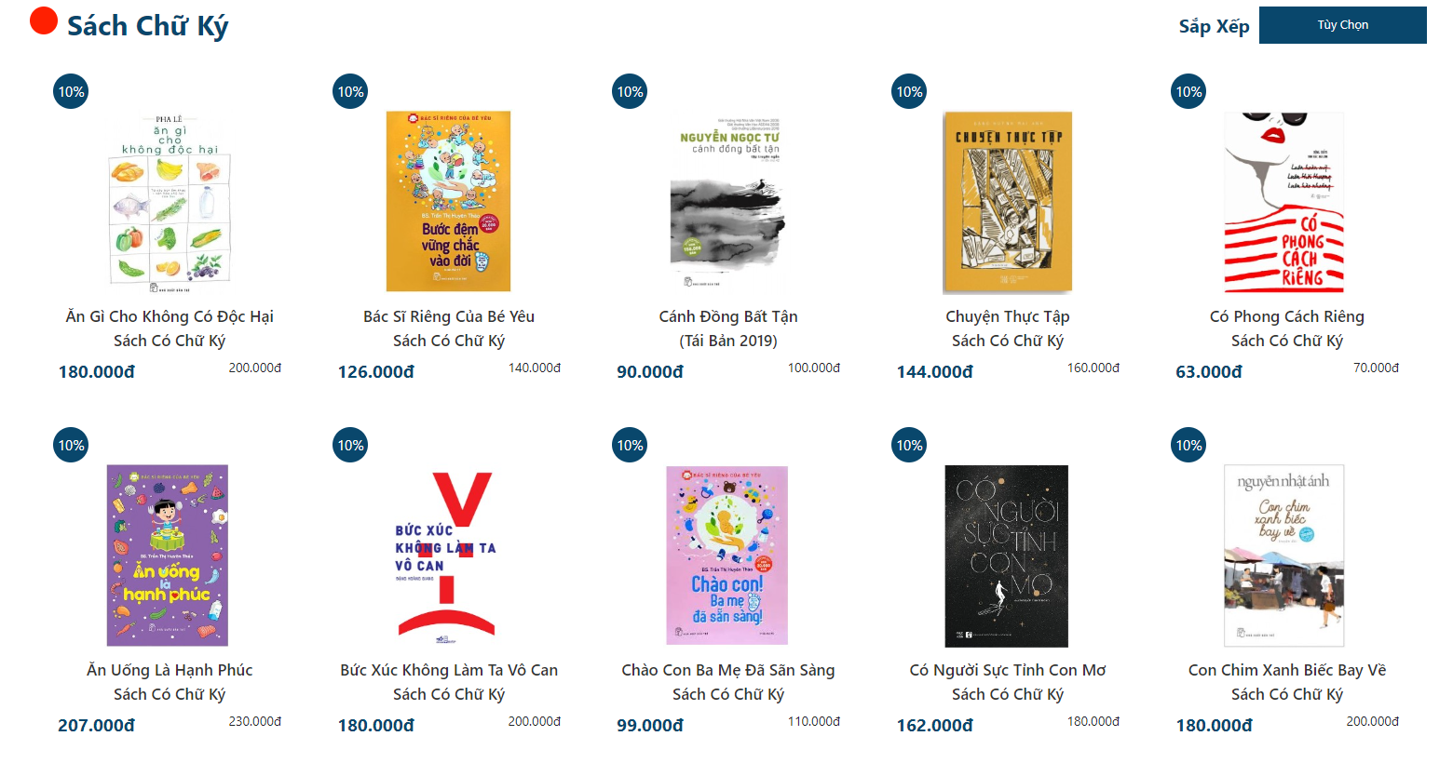
Sách Chữ Ký

Slide 22
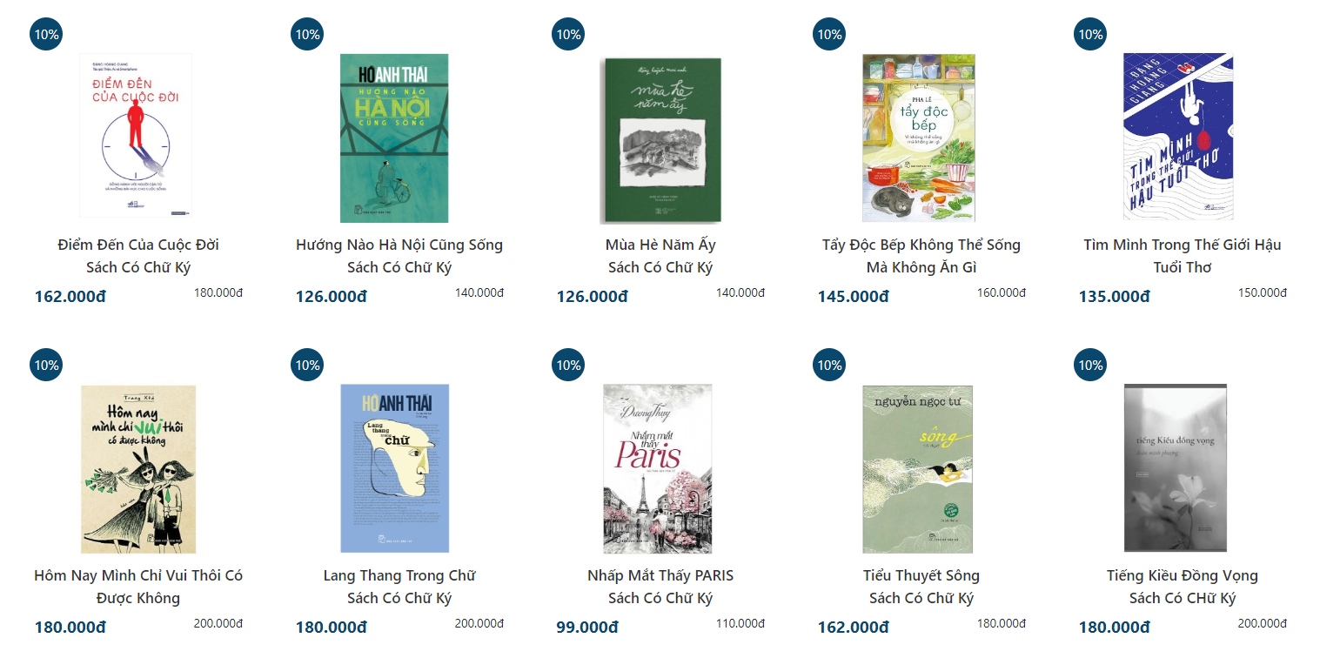
Sách Chữ Ký

Slide 23
2.3
Trang sản phẩm 3

Slide 24
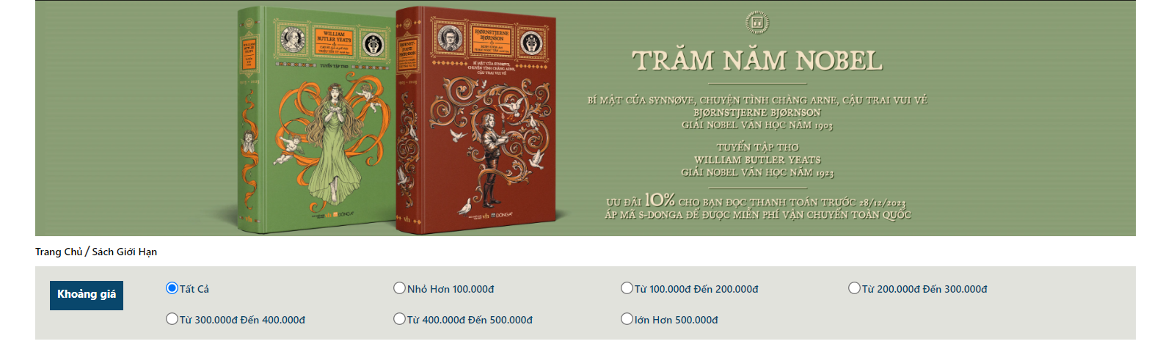
Sách Giới Hạn

Slide 25
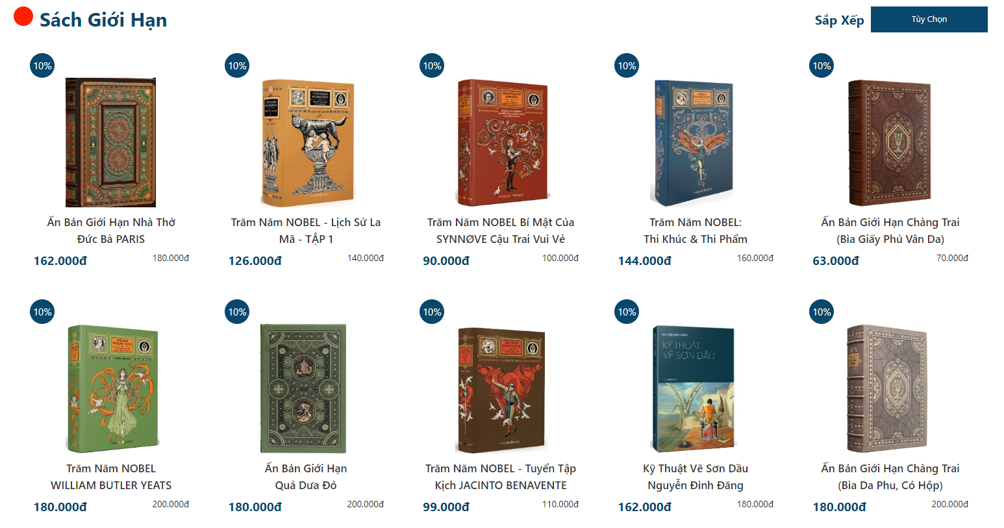
Sách Giới Hạn

Slide 26
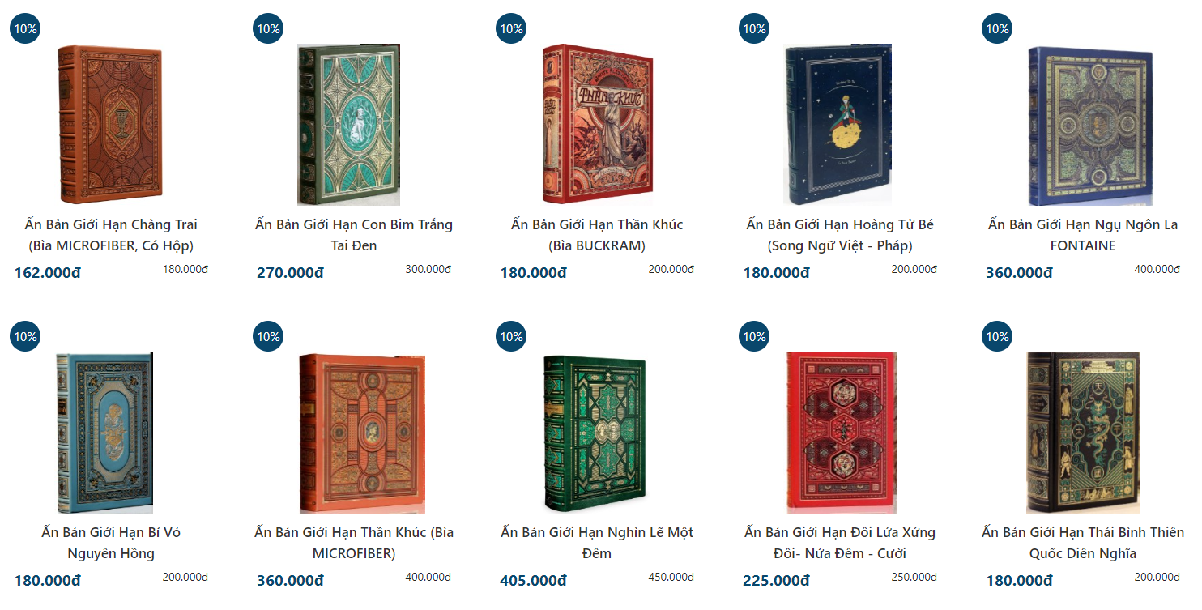
Sách Giới Hạn

Slide 27
2.4
Trang sản phẩm 4

Slide 28

Sách Bán Chạy

Slide 29
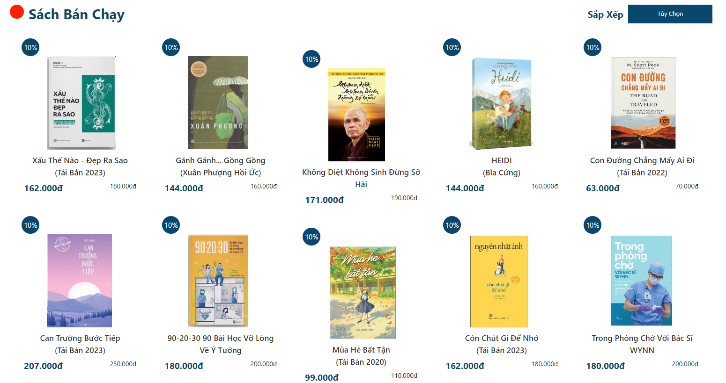
Sách Bán Chạy

Slide 30

Sách Bán Chạy

Slide 31
2.5
Trang sản phẩm 5

Slide 32
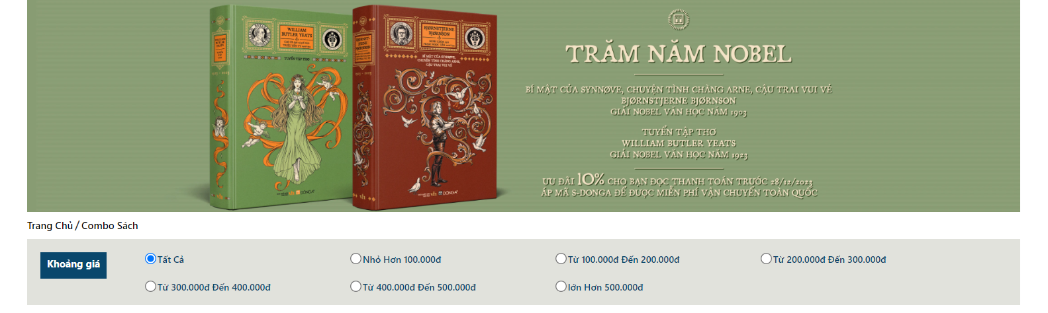
Combo Sách

Slide 33
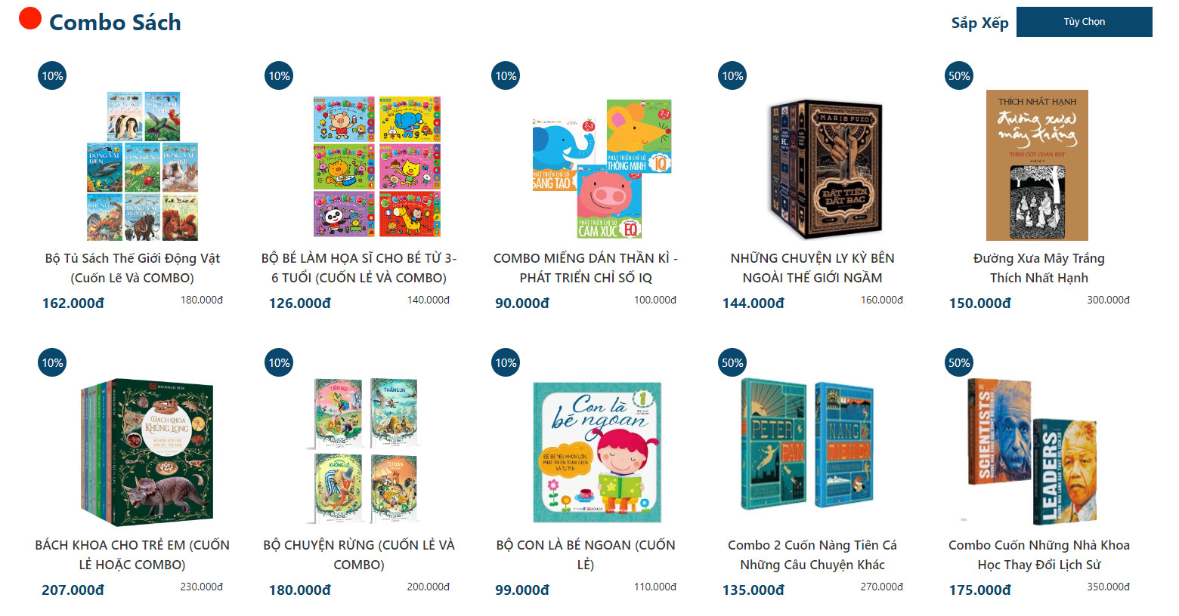
Combo Sách

Slide 34
2.6
Trang sản phẩm 6

Slide 35
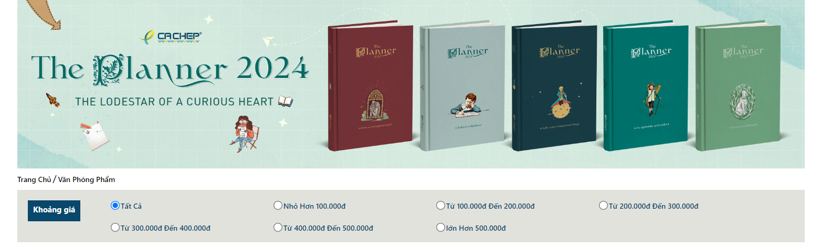
Văn Phòng Phẩm

Slide 36
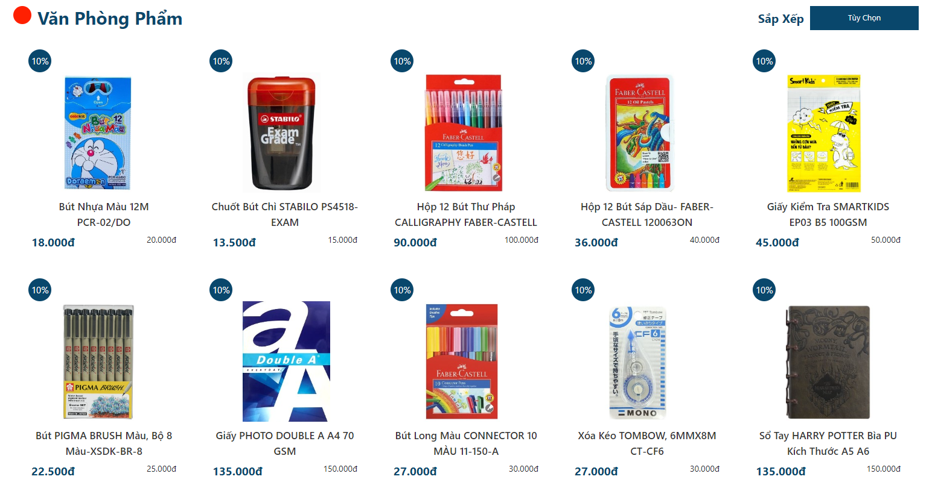
Văn Phòng Phẩm

Slide 37
2.7
Trang sản phẩm 7

Slide 38
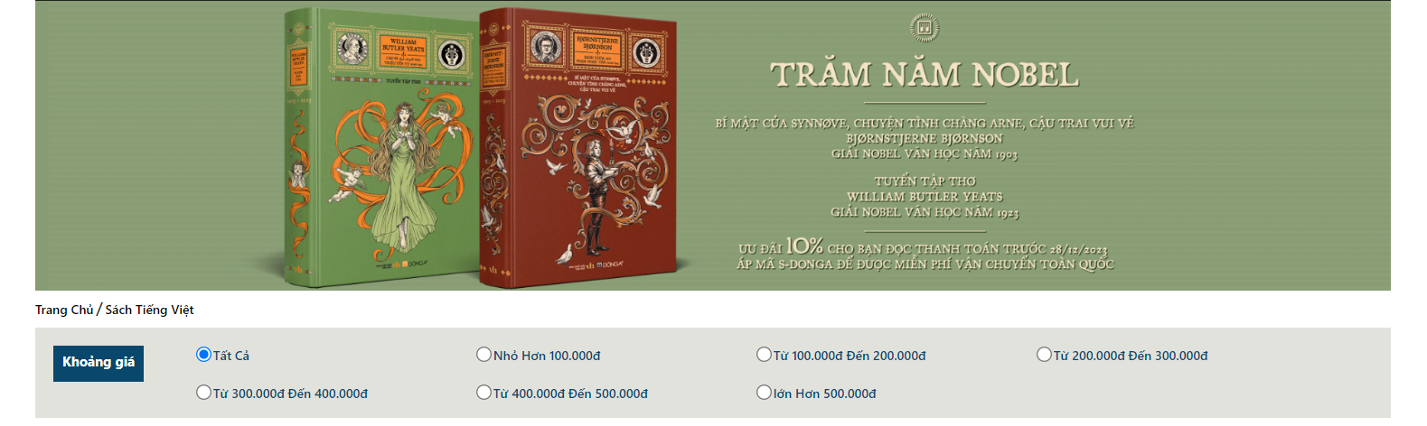
Sách Tiếng Việt

Slide 39
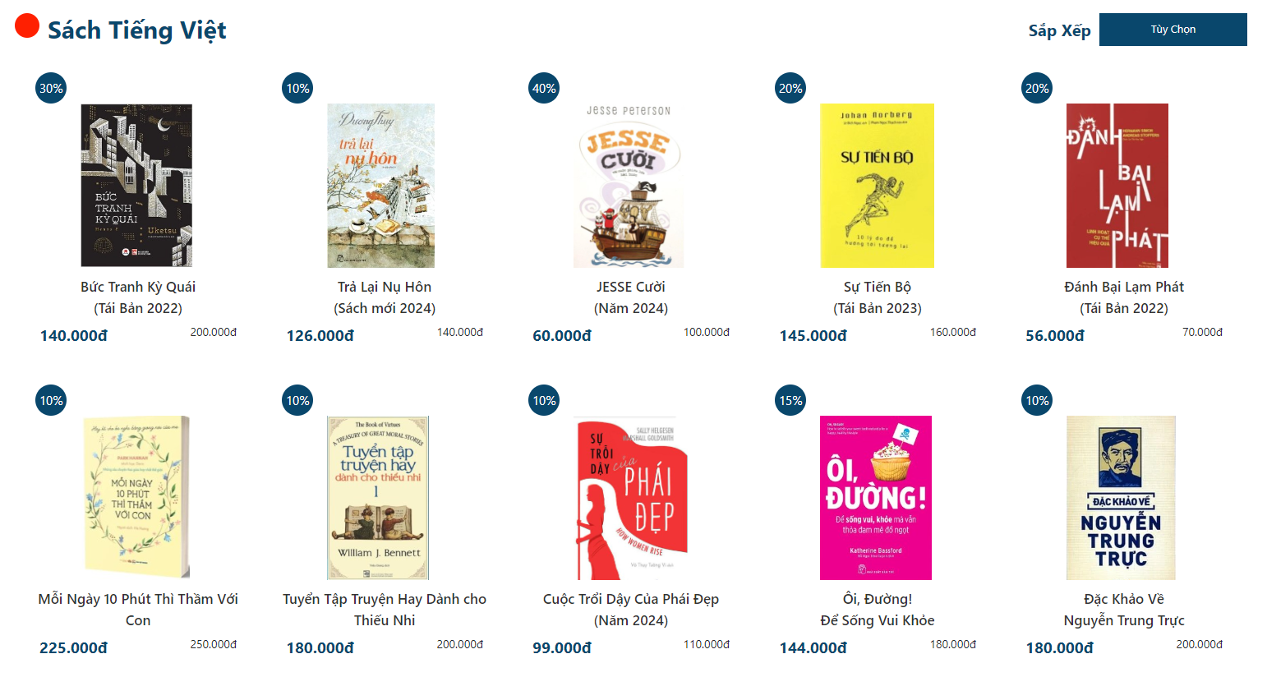
Sách Tiếng Việt

Slide 40
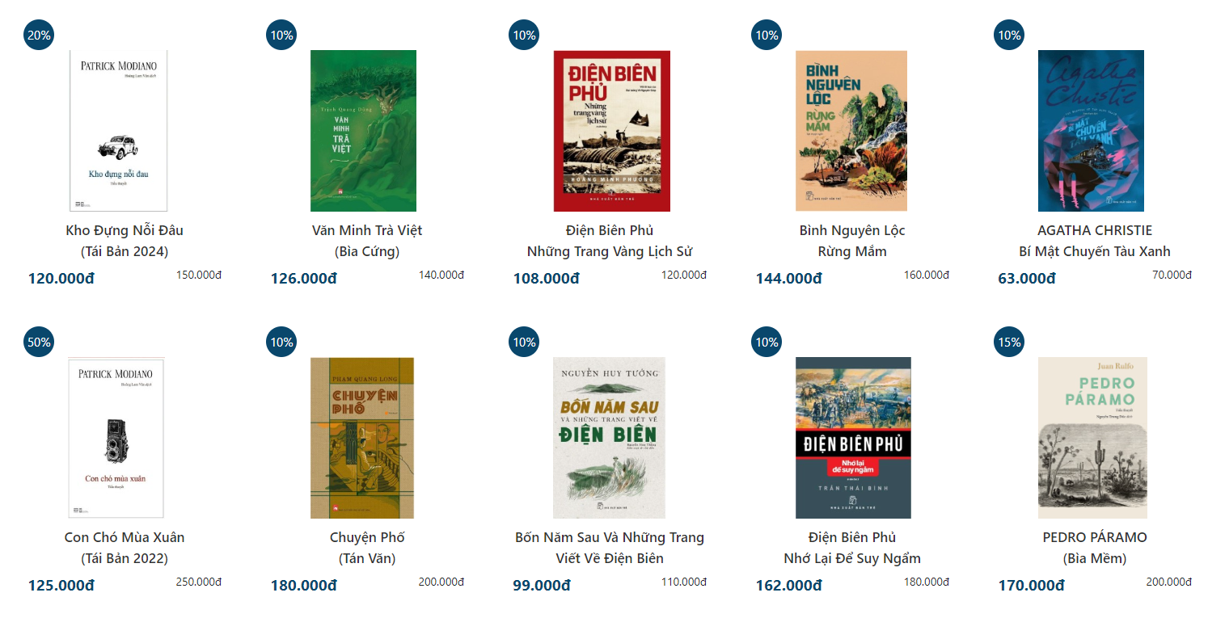
Sách Tiếng Việt

Slide 41
2.8
Trang sản phẩm 8

Slide 42

Sách Lịch Sử

Slide 43
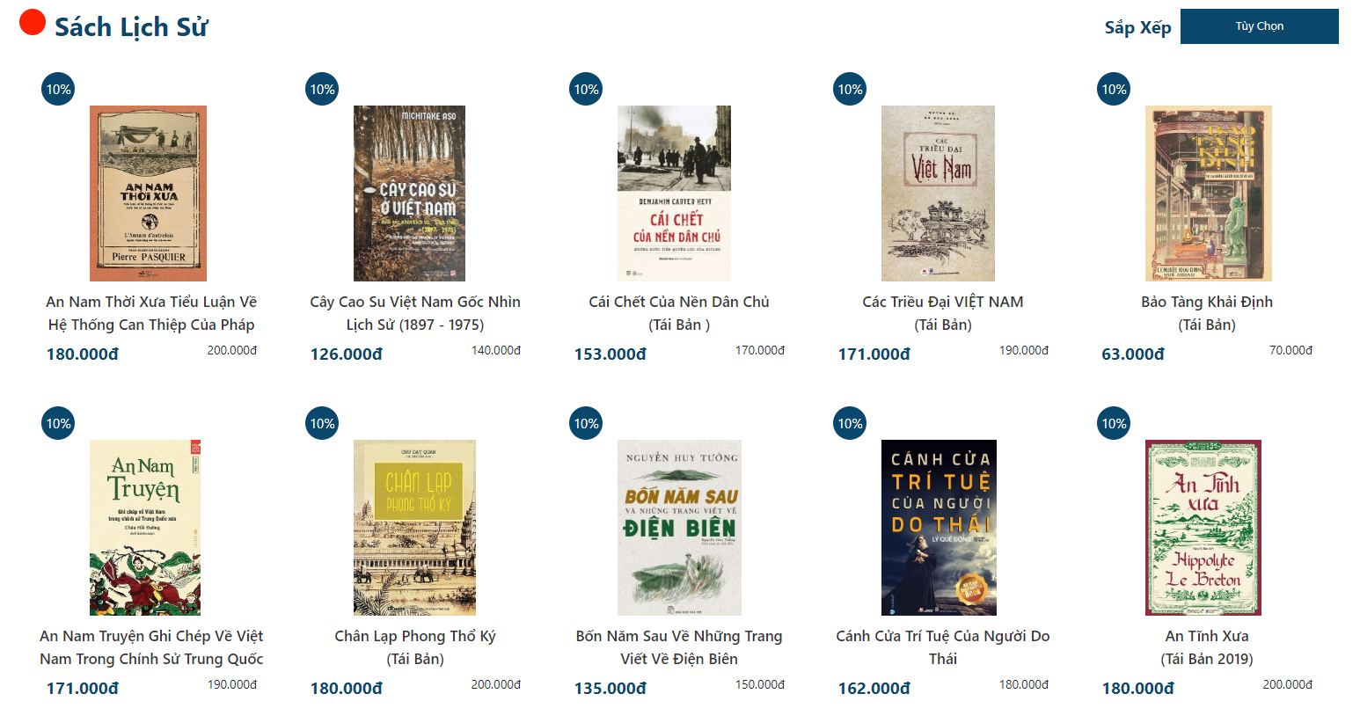
Sách Lịch Sử

Slide 44
2.9
Trang sản phẩm 9

Slide 45
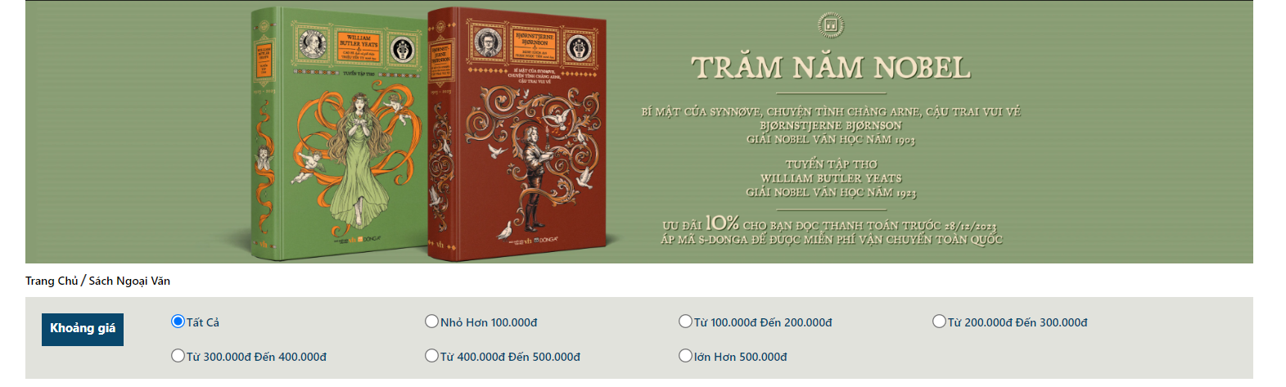
Sách Ngoại Văn

Slide 46

Sách Ngoại Văn

Slide 47
2.10
Trang sản phẩm 10

Slide 48
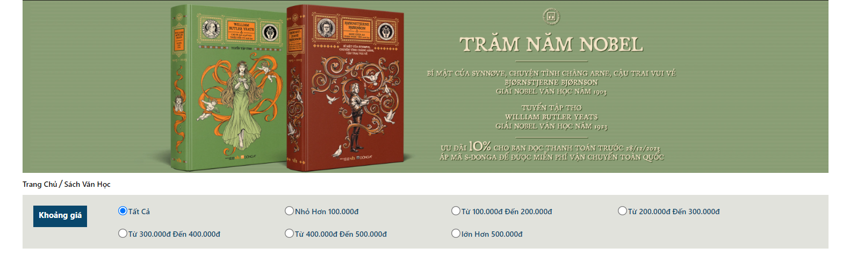
Sách Văn Học

Slide 49

Sách Văn Học

Slide 50
2.11
Trang sản phẩm 11

Slide 51
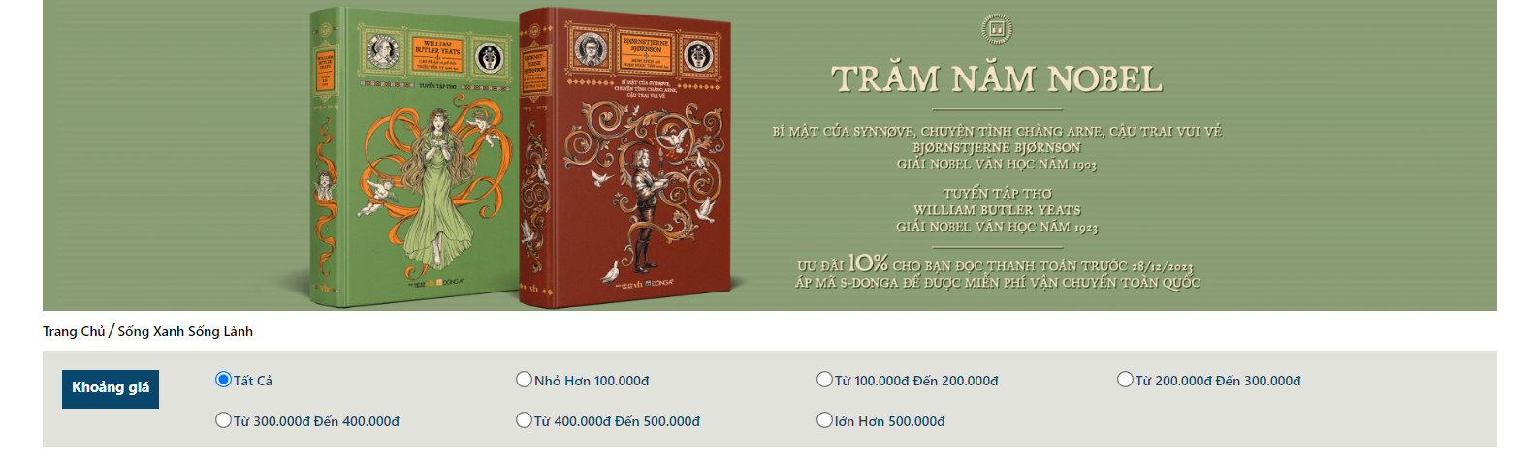
Sống Xanh Sống Lành

Slide 52
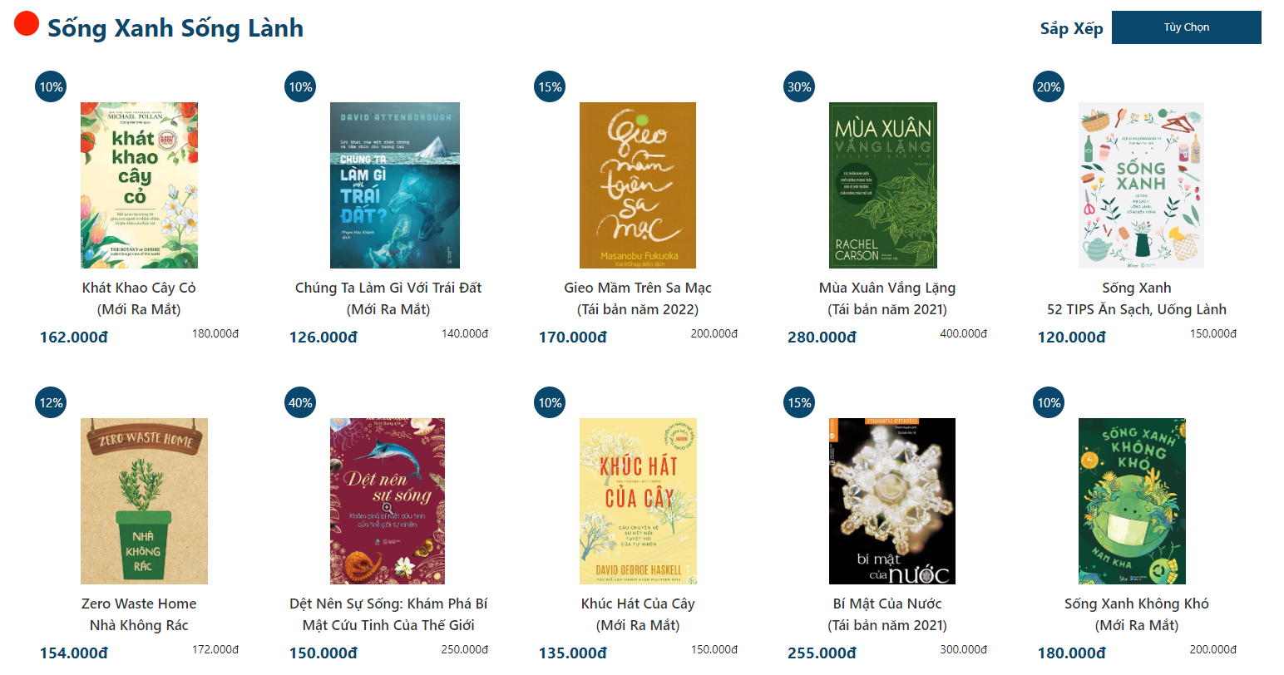
Sống Xanh Sống Lành

Slide 53
2.12
Trang sản phẩm 12

Slide 54

Thích Nhất Hạnh

Slide 55
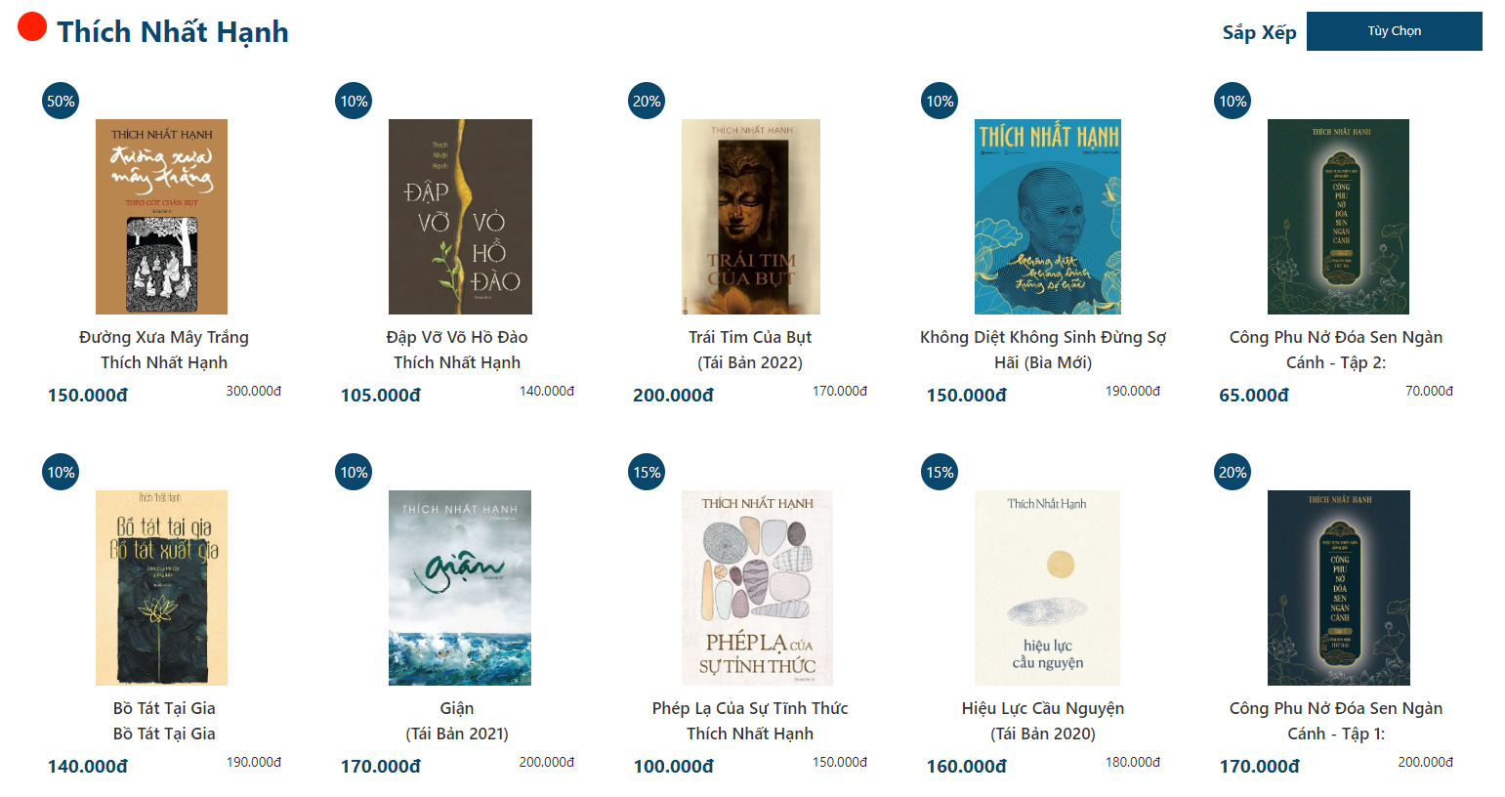
Thích Nhất Hạnh

Slide 56
2.13
Trang chi tiết sản phẩm 1

Slide 57
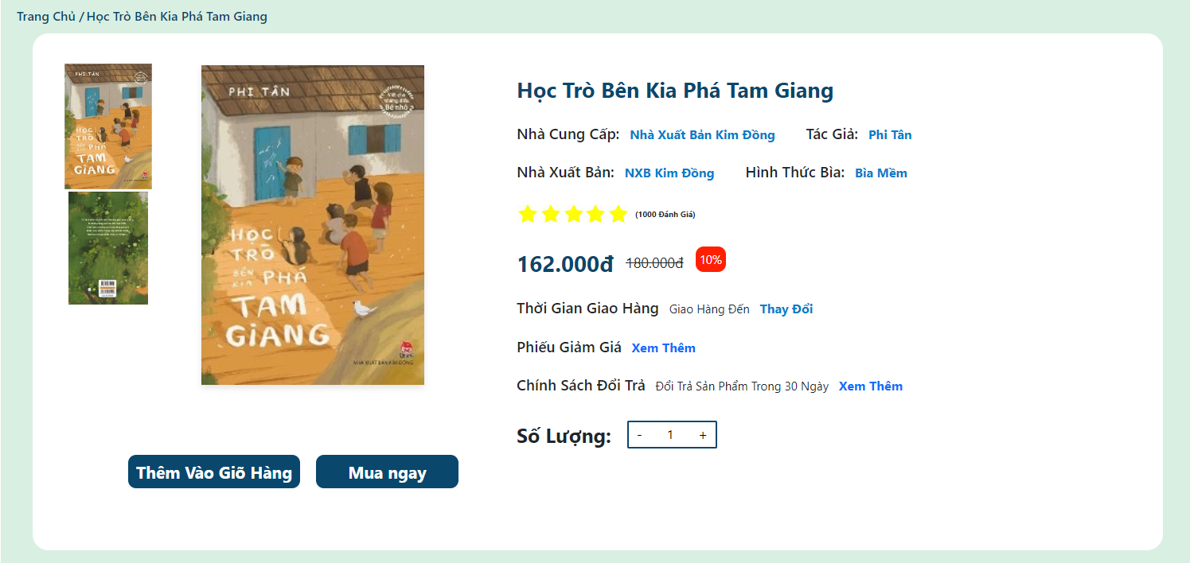
Sách Thiếu Nhi

Slide 58
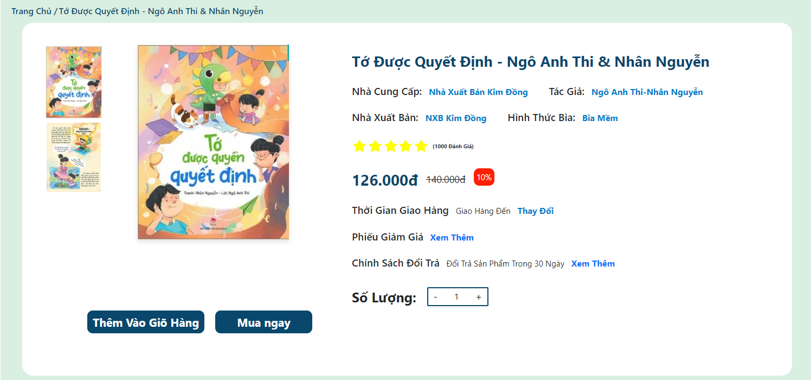
Sách Thiếu Nhi

Slide 59
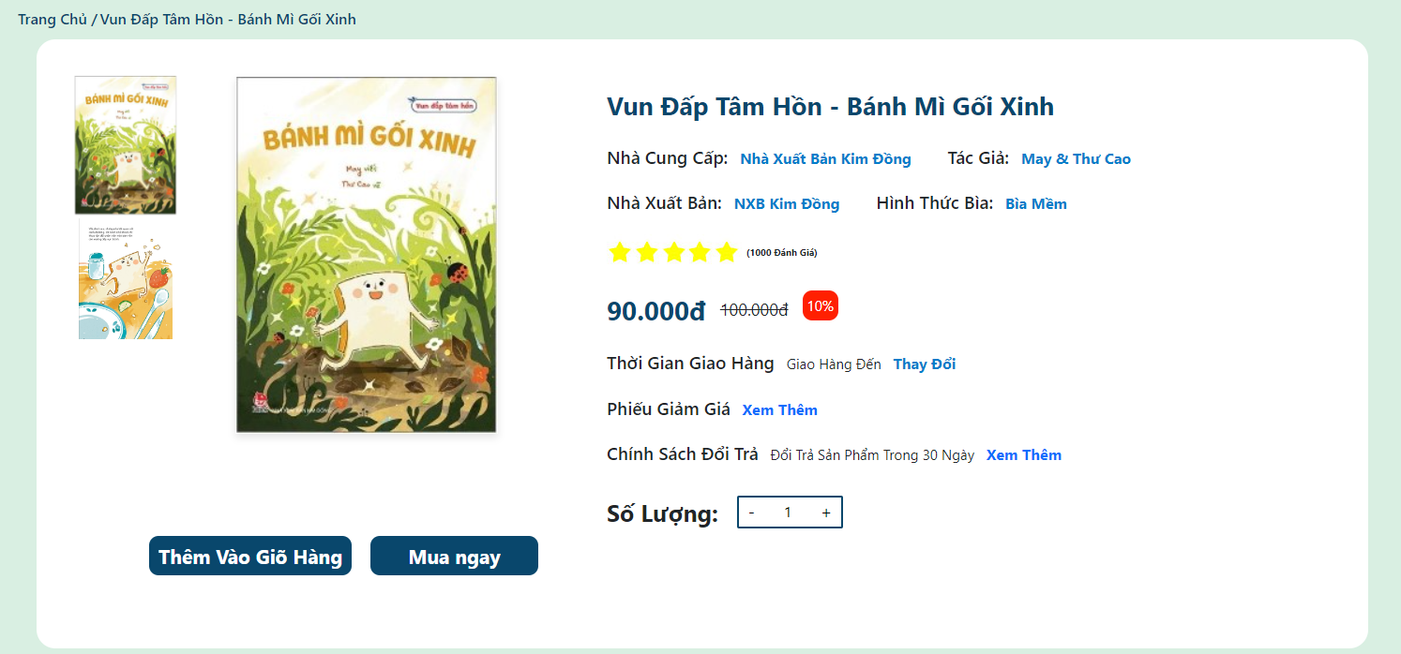
Sách Thiếu Nhi

Slide 60
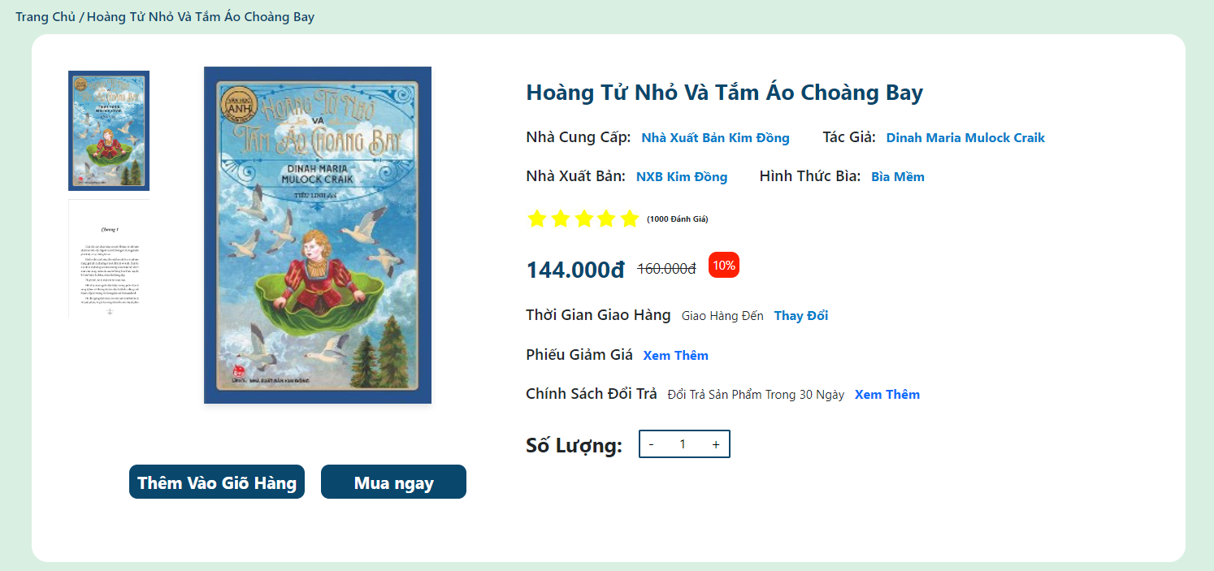
Sách Thiếu Nhi

Slide 61
2.14
Trang chi tiết sản phẩm 2

Slide 62
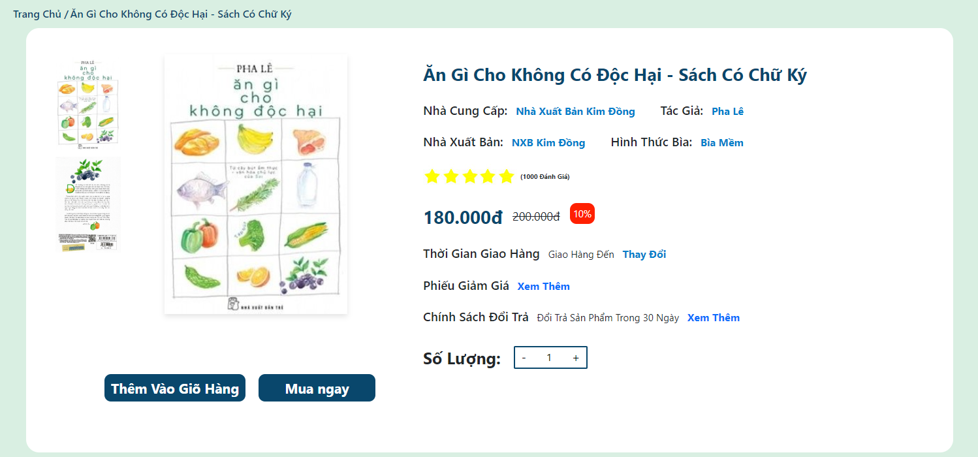
Sách Chữ Ký

Slide 63
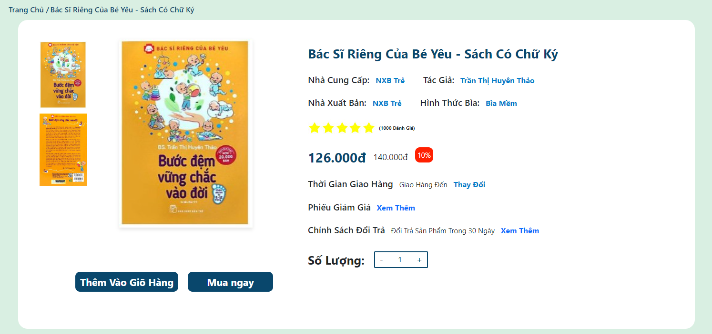
Sách Chữ Ký

Slide 64
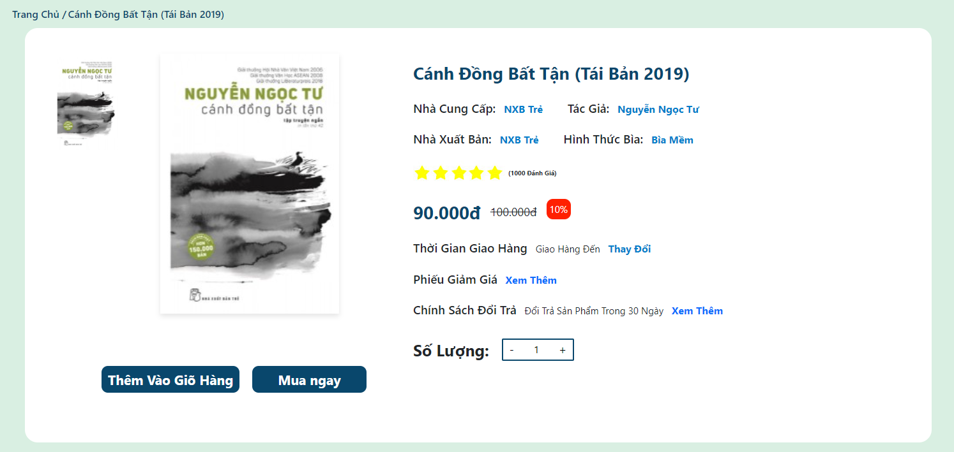
Sách Chữ Ký

Slide 65
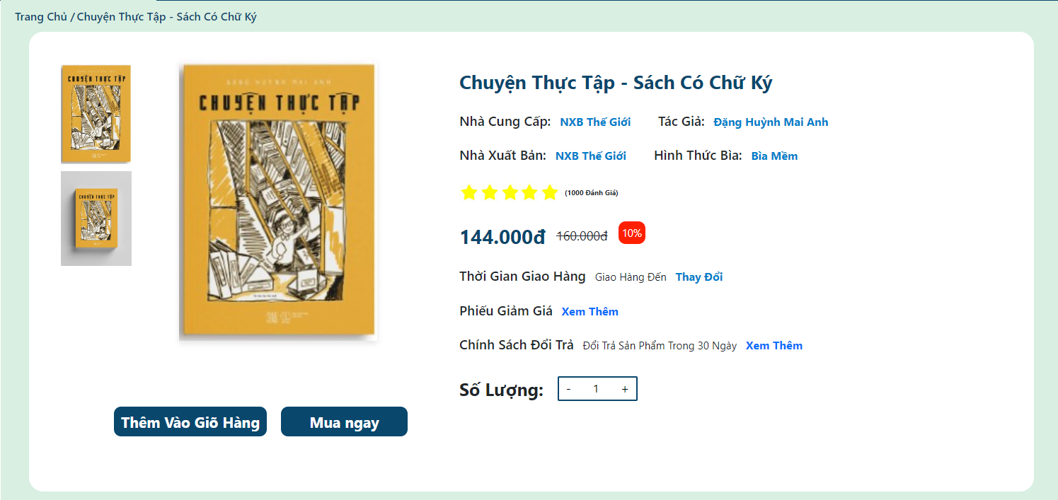
Sách Chữ Ký

Slide 66
2.15
Trang chi tiết sản phẩm 3

Slide 67
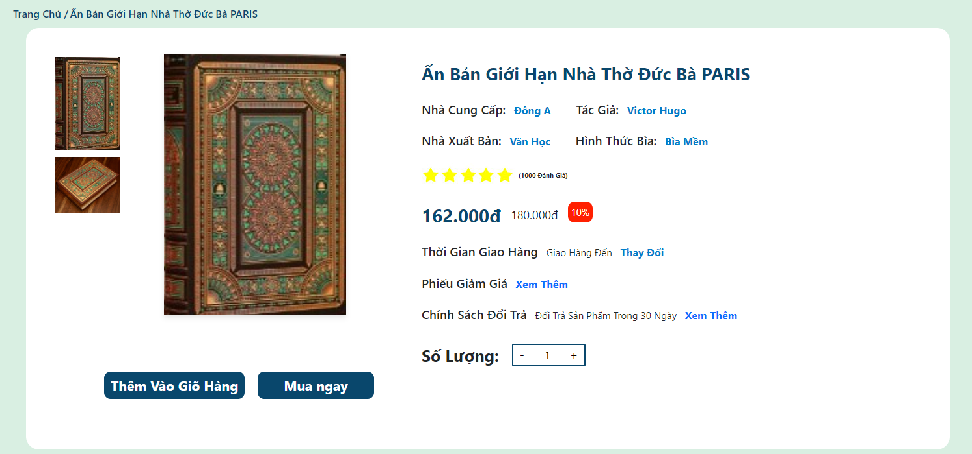
Sách Giới Hạn

Slide 68
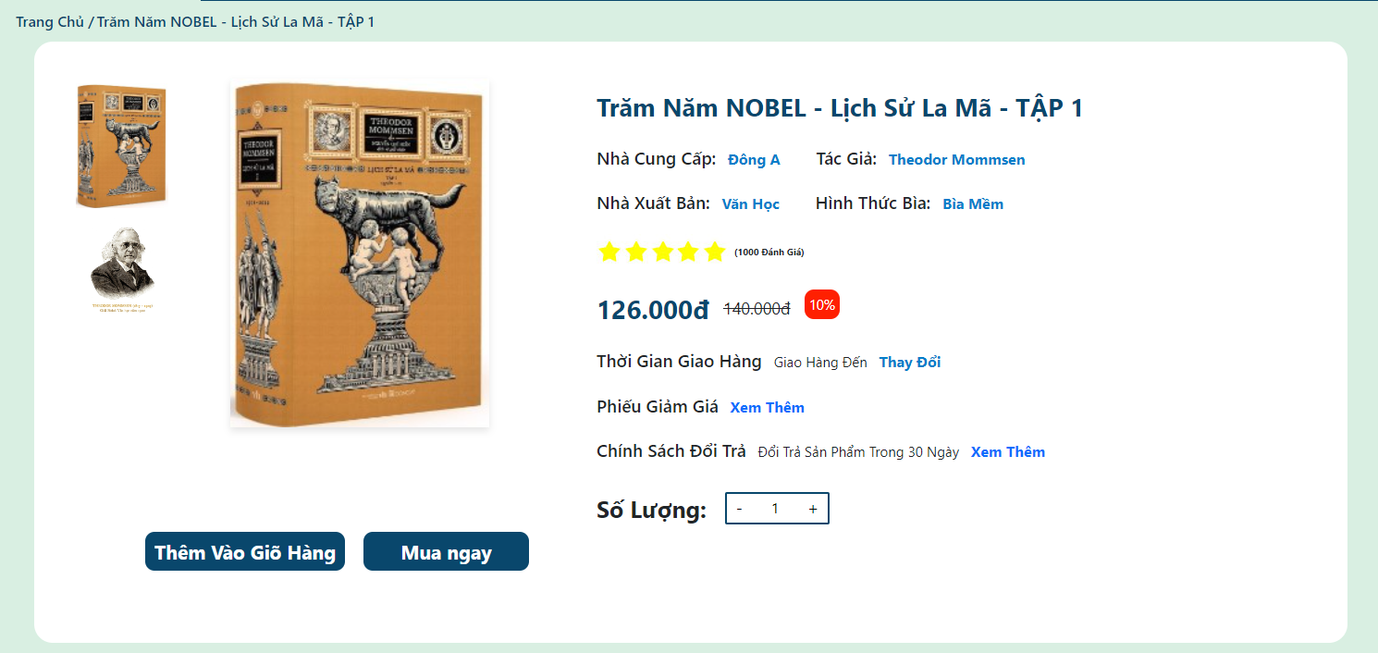
Sách Giới Hạn

Slide 69
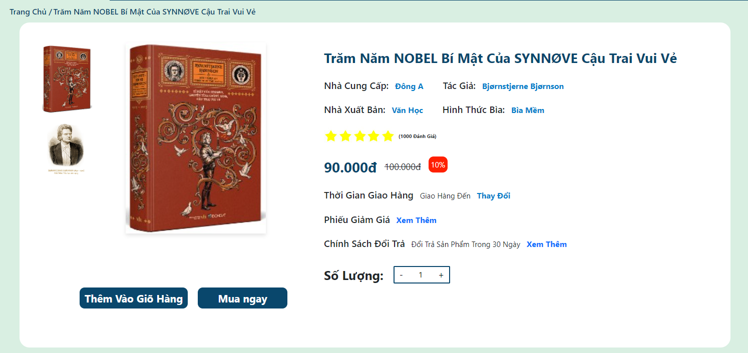
Sách Giới Hạn

Slide 70
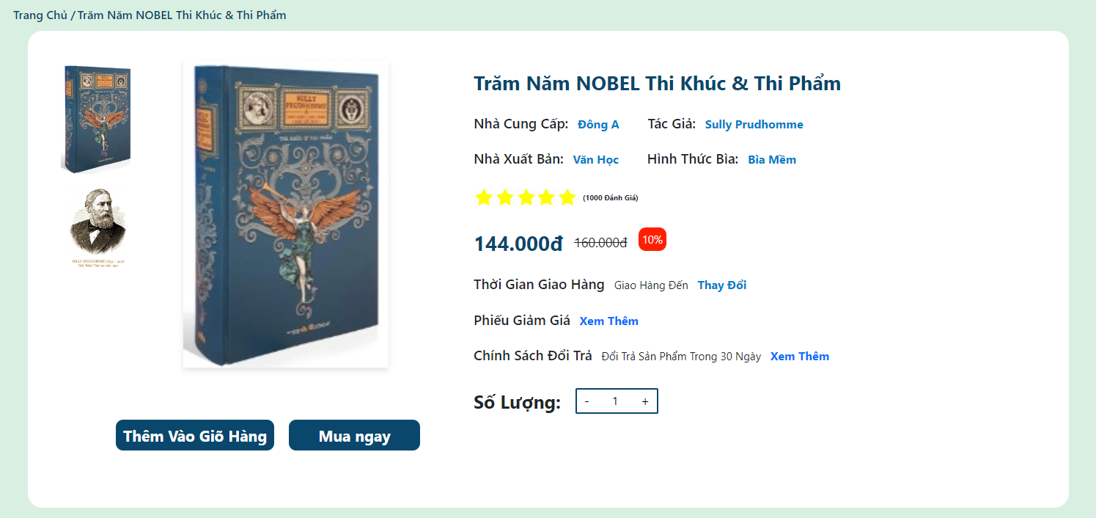
Sách Giới Hạn

Slide 71
2.16
Trang chi tiết sản phẩm 4

Slide 72
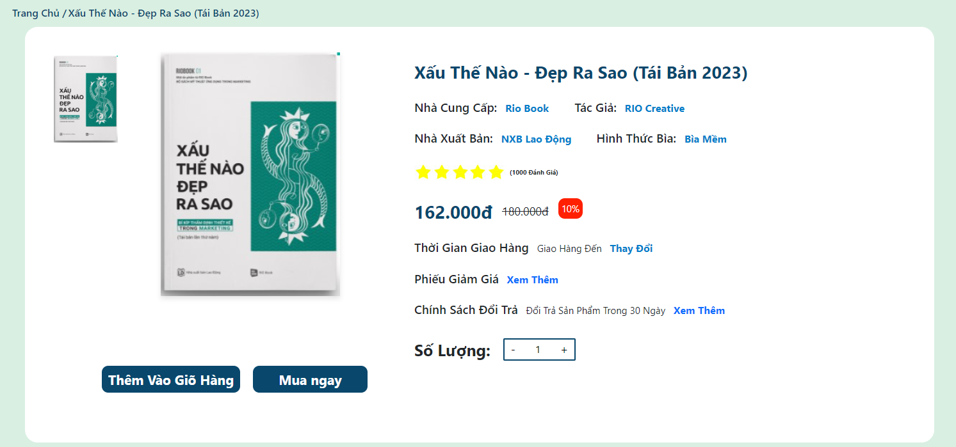
Sách Bán Chạy

Slide 73
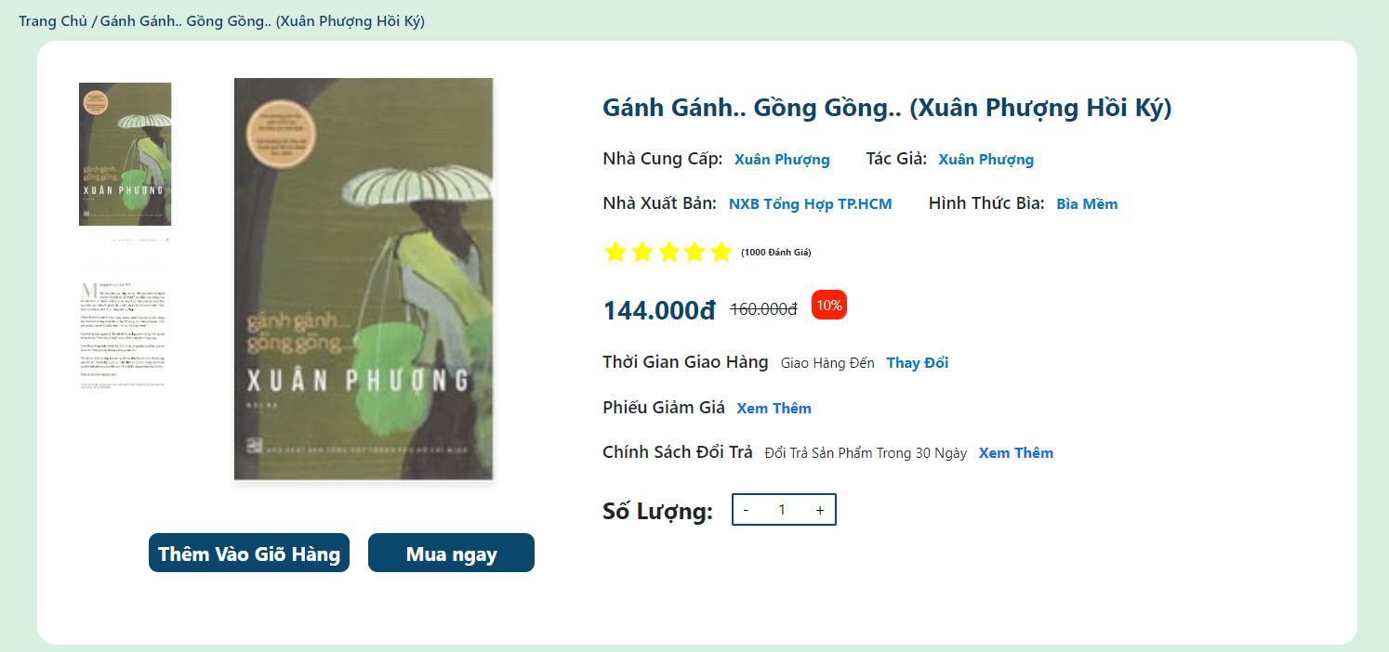
Sách Bán Chạy

Slide 74
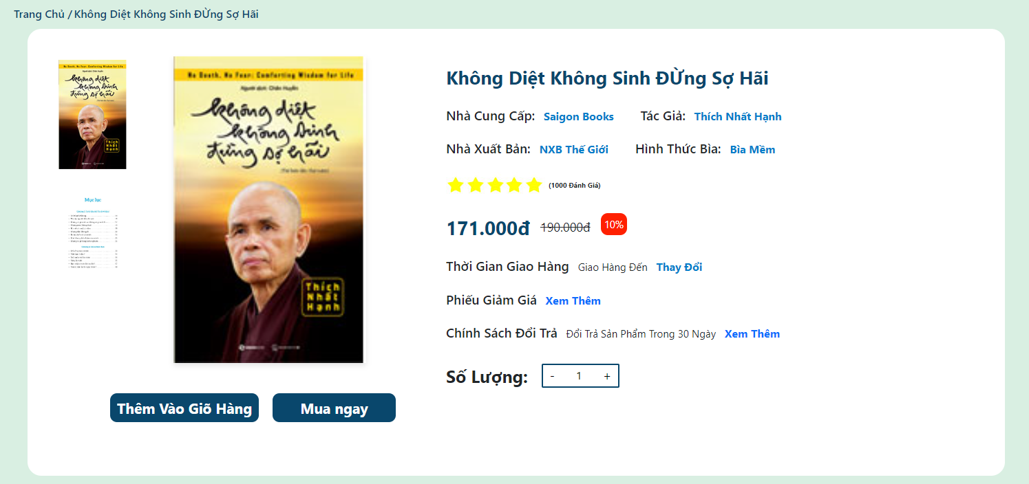
Sách Bán Chạy

Slide 75
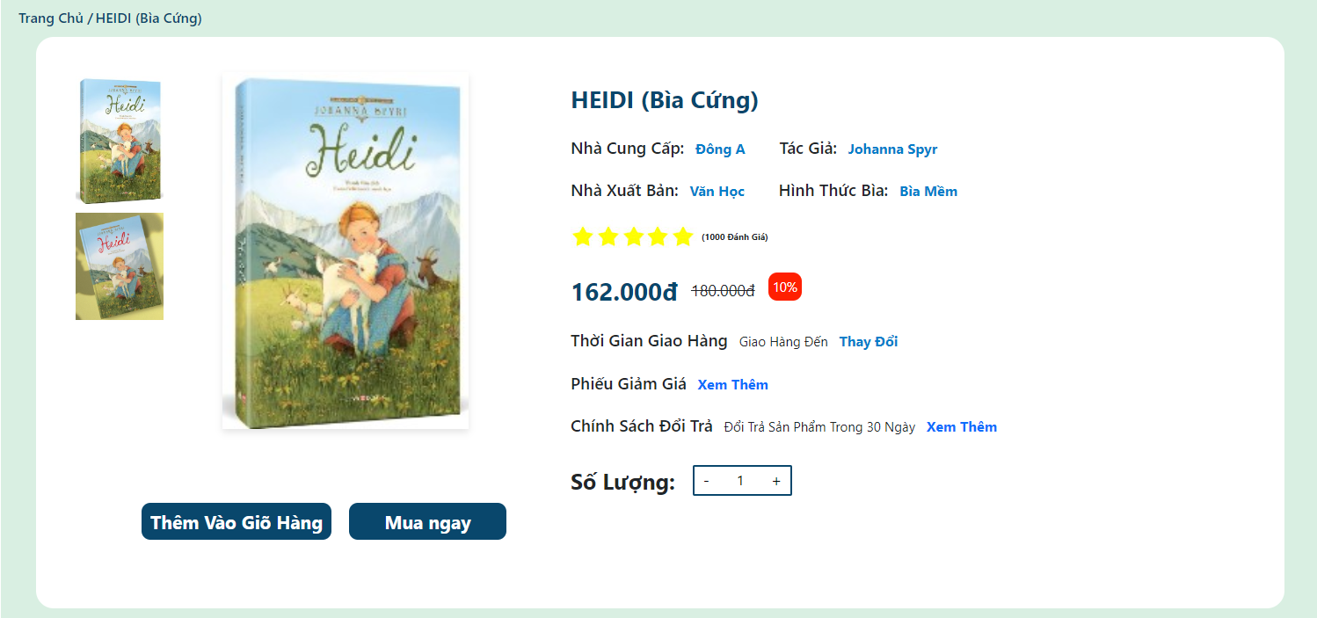
Sách Bán Chạy

Slide 76
2.17
Trang chi tiết sản phẩm 5

Slide 77
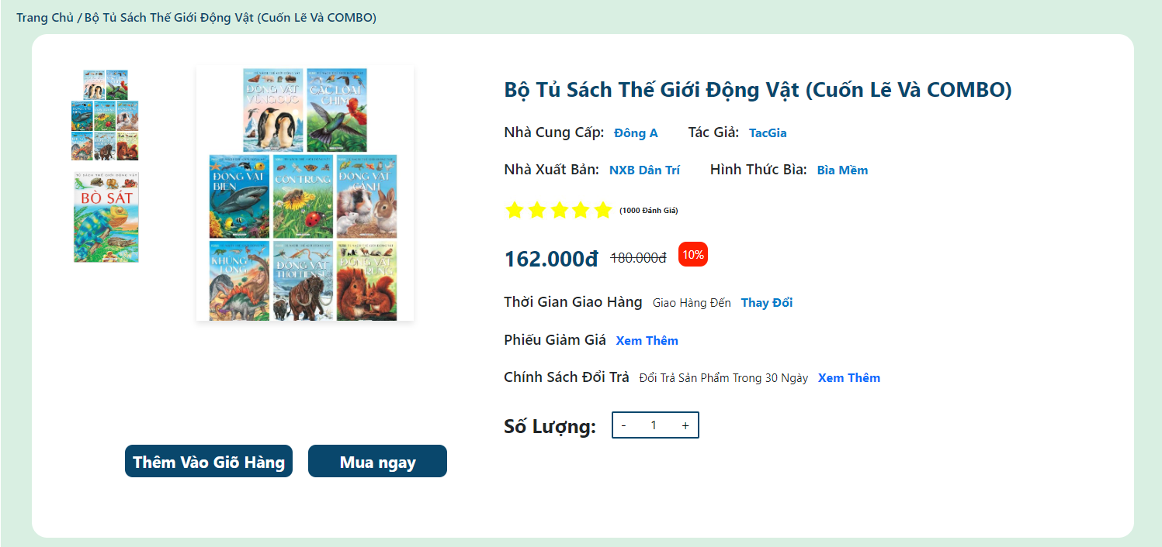
Combo Sách

Slide 78
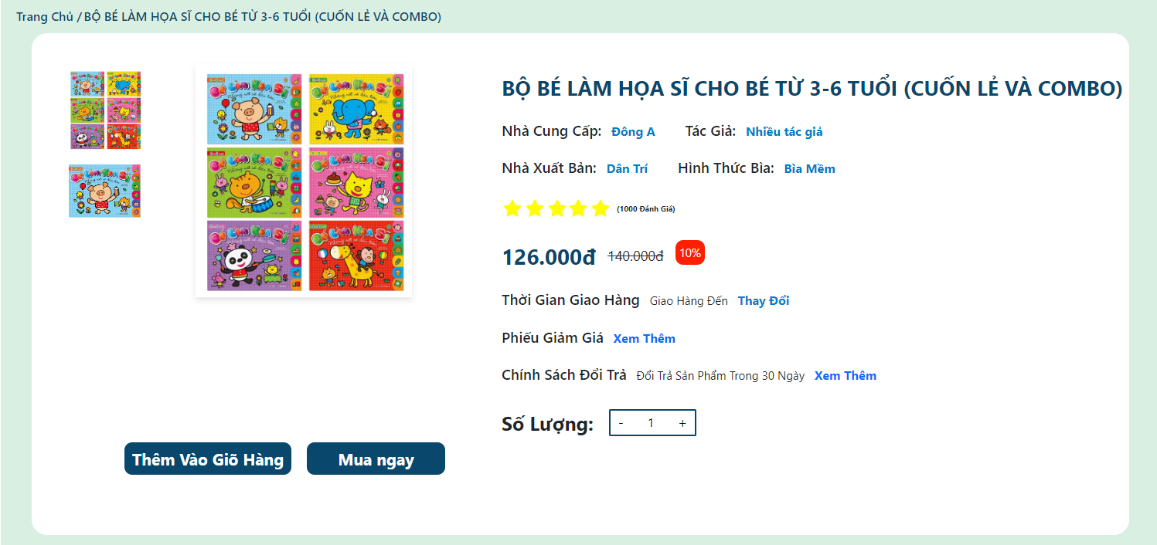
Combo Sách

Slide 79
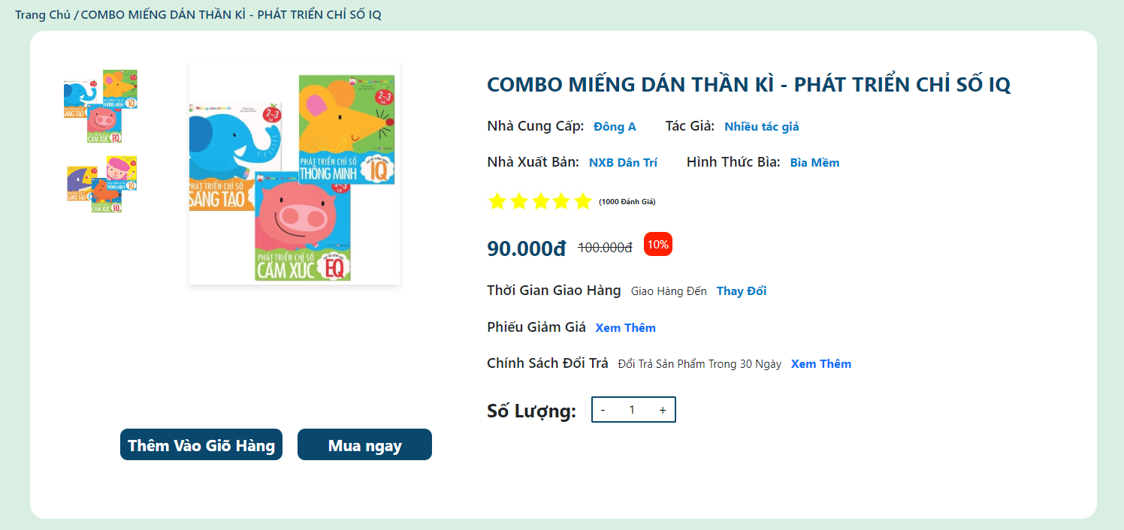
Combo Sách

Slide 80
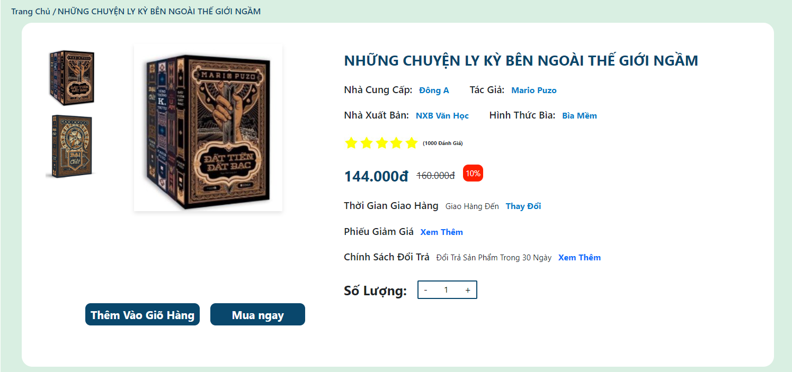
Combo Sách

Slide 81
2.18
Trang chi tiết sản phẩm 6

Slide 82
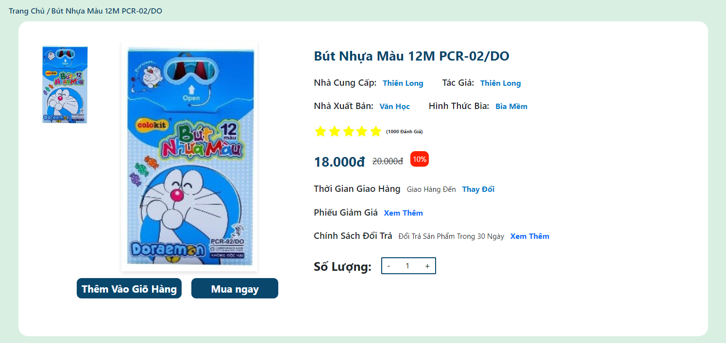
Văn Phòng Phẩm

Slide 83
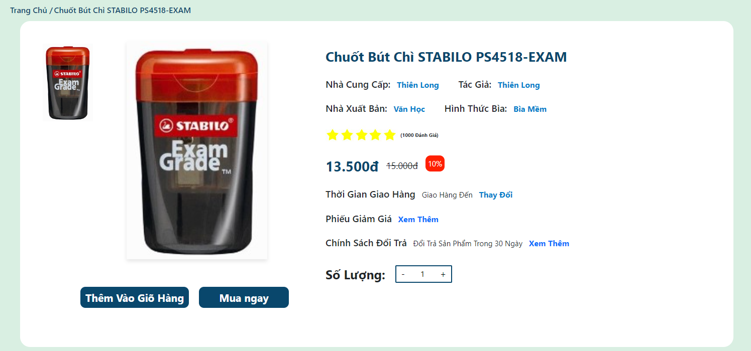
Văn Phòng Phẩm

Slide 84
2.19
Trang chi tiết sản phẩm 7

Slide 85
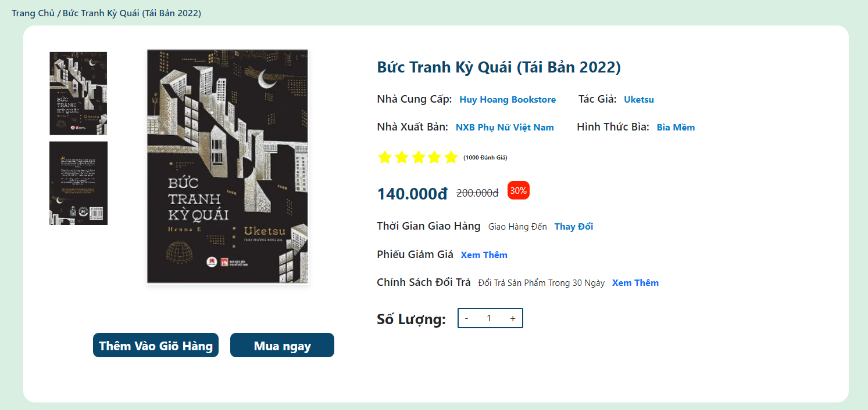
Sách Tiếng Việt

Slide 86

Sách Tiếng Việt

Slide 87

Sách Tiếng Việt

Slide 88

Sách Tiếng Việt

Slide 89
2.20
Trang chi tiết sản phẩm 8

Slide 90

Sách Lịch Sử

Slide 91

Sách Lịch Sử

Slide 92
2.21
Trang chi tiết sản phẩm 9

Slide 93

Sách Ngoại Văn

Slide 94

Sách Ngoại Văn

Slide 95
2.22
Trang chi tiết sản phẩm 10

Slide 96

Sách Văn Học

Slide 97

Sách Văn Học

Slide 98
2.23
Trang chi tiết sản phẩm 11

Slide 99

Sống Xanh Sống Lành

Slide 100

Sống Xanh Sống Lành

Slide 101
2.22
Trang chi tiết sản phẩm 12

Slide 102

Thích Nhất Hạnh

Slide 103

Thích Nhất Hạnh

Slide 104
2.23
Trang hỗ trợ khách hàng

Slide 105

Chính Sách Bảo Mật

Slide 106

Phương Thức Thanh Toán

Slide 107

Phương Thức Vận Chuyển

Slide 108

Chính Sách Bảo Hành

Slide 109

Chính Sách Đổi Trả

Slide 110
2.23
Trang chăm sóc khách hàng

Slide 111

Liên Hệ Hỗ Trợ

Slide 112

Hệ Thống Cửa Hàng

Slide 113
2.23
Trang tài khoản đăng nhập

Slide 114

Đăng Nhập

Slide 115

Đăng Ký

Slide 116


Thank you!
Write a closing statement or call-to-action here.

